Slide 1


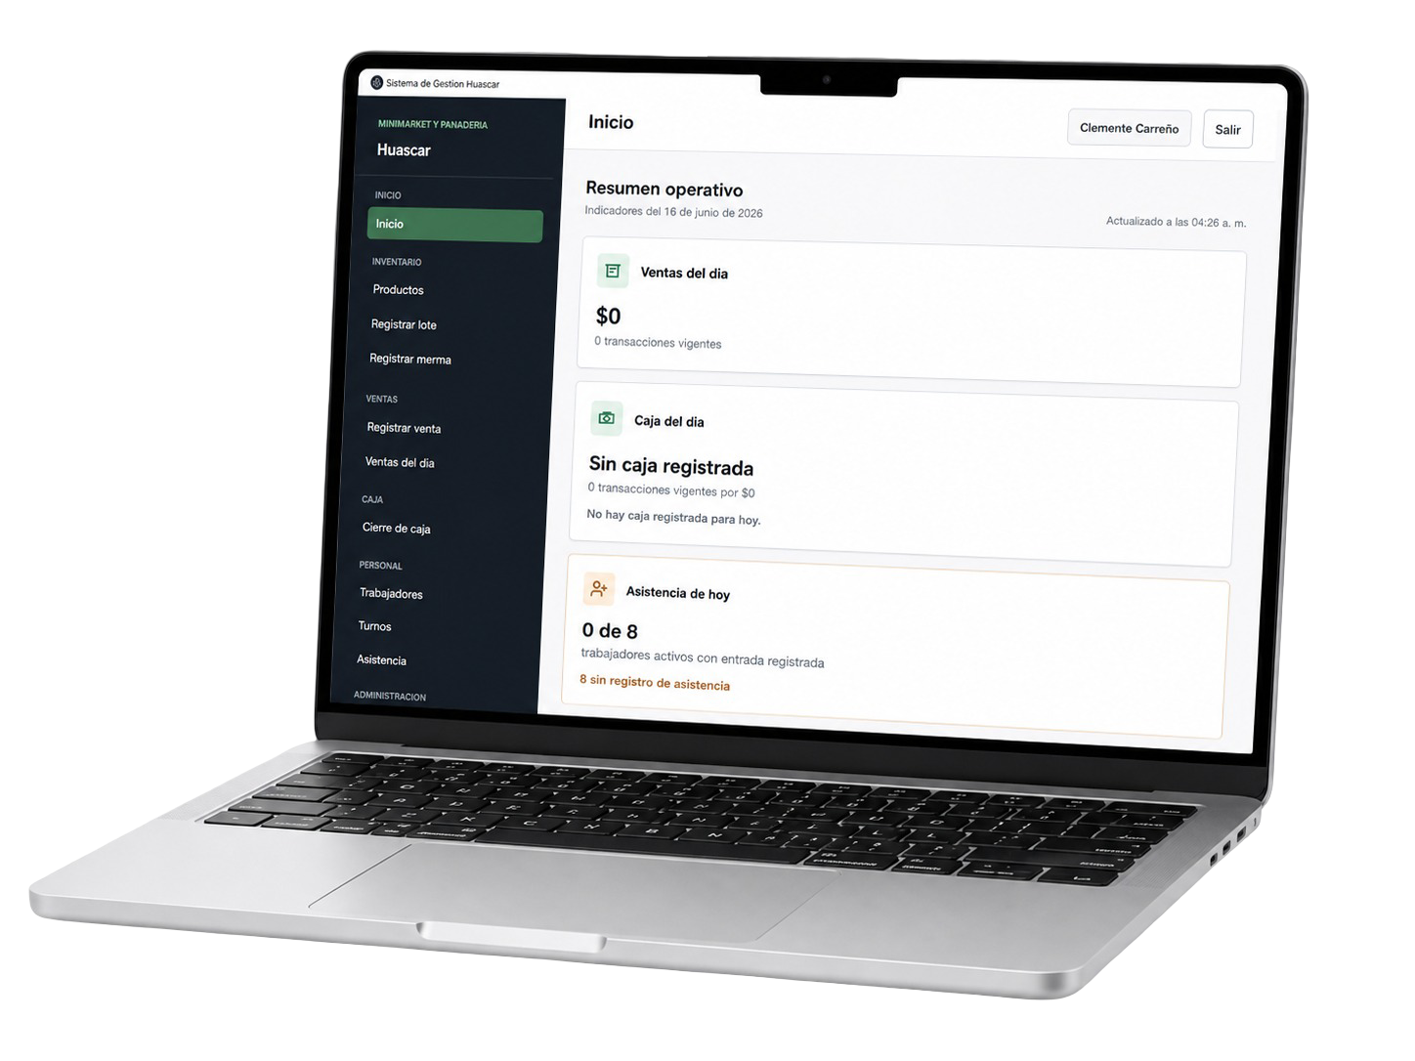
Grupo 6:
SISTEMA DE GESTIÓN PARA
MINIMARKET Y PANADERÍA HUÁSCAR
Integrantes
Vicente Aravena Santa María
Clemente Carreño Becerra
Benjamín Huerta Mallea
Bastián Ibañez Martínez
Joao Morales Zavaleta
Renato Navarro Monje
Tomás Núñez Montagna
Profesor
Paulo Quinsacara Jofré

Slide 2


Índice de contenidos
1. Contextualización: Problemática, Solución y Alcance del Incremento 1.
2. Requerimiento 1 - Caso de uso 01.
3. Requerimiento 2 - Caso de uso 03.
4. Arquitectura 4 + 1.
5-6. Vista Lógica: Modelo fisico.
7. Vista de Desarrollo: Diagrama de Componentes.
8. Diagrama de secuencia CU 01 - Flujo principal.
9. Diagrama de secuencia CU 03 - Flujo principal.
10. Árbol de navegación.
11. Vistas del CU 01.
12. Vistas del CU 03.
13. Trazabilidad Scrum ++ / Backlog.

Slide 3
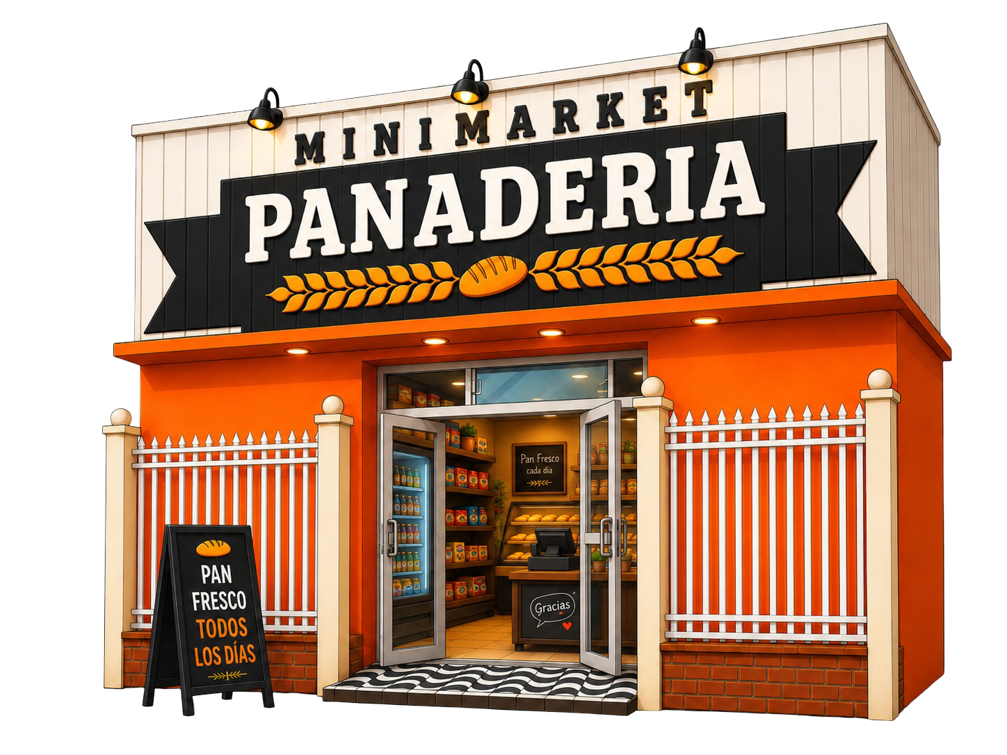
1
Contextualización
Problemática: El Minimarket y Panadería Huáscar tiene un problema de gestión de inventario y de trabajadores ya que todo se hace de manera manual, por lo que no hay un registro y manejo de información confiable.
Solución: Sistema de de escritorio offline-first en Electron y Node.js para la gestión de inventario, venta y trabajadores.
Alcance del Incremento 1: Para este proyecto realizamos 19 Requerimientos Funcionales, lo que equivale al 30,6% del total del proyecto cumpliendo con el requisito mínimo del 30% que se exige en la rúbrica para el primer incremento.

Slide 4
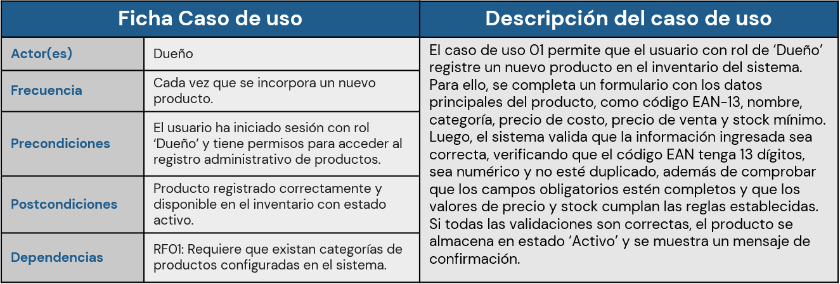
2
Requerimiento 1 - CU 01 - Registrando nuevo producto
ID | Descripción | Necesidad | Prioridad | Estabilidad | Claridad | Verificabilidad | Fuente
1.- GESTIÓN DE INVENTARIO
1.1 | Registro de Producto | 1 | 1 | 1 | 1 | 1 | 1
RF01 | El sistema debe permitir registrar un nuevo producto mediante un formulario que incluya nombre del producto, código EAN-13, categoría de producto, precio de costo, precio de venta y stock mínimo. El sistema debe validar que el código EAN-13 no exista previamente en la base de datos, que ningún campo obligatorio se encuentre vacío y que los valores numéricos cumplan las restricciones indicadas. El precio de venta debe ser mayor que el precio de costo. Si algún dato no cumple las validaciones, el sistema debe impedir el registro y mostrar mensajes de error específicos por campo. Todo producto debe quedar registrado en estado "activo" por defecto.

Slide 5
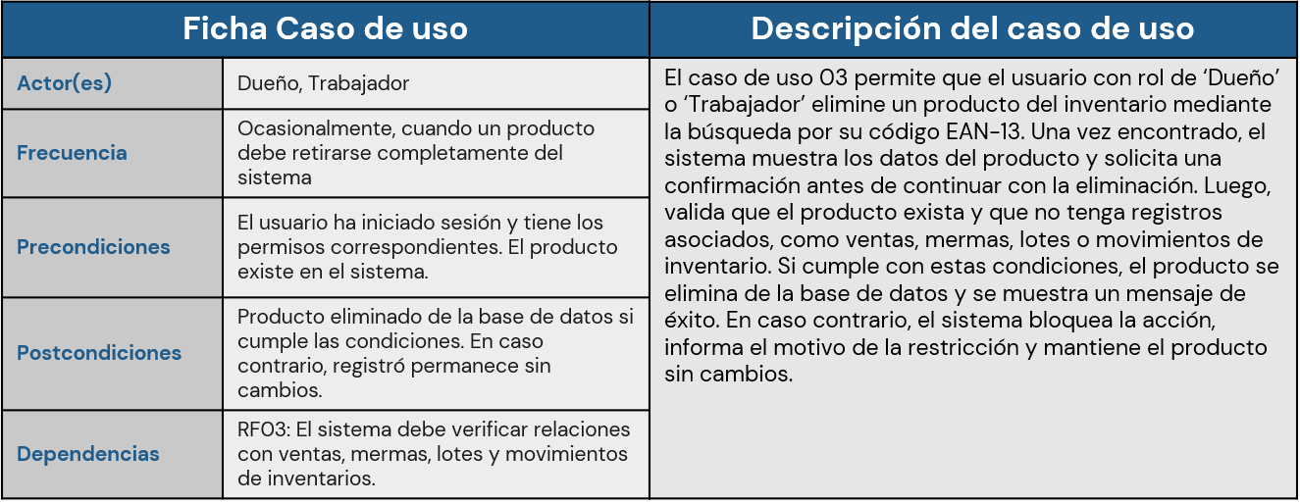
3
Requerimiento 2 - CU 03 - Eliminando producto del inventario
ID | Descripción | Necesidad | Prioridad | Estabilidad | Claridad | Verificabilidad | Fuente
1.- GESTIÓN DE INVENTARIO
1.3 | Eliminación de Producto | 1 | 1 | 1 | 1 | 1 | 1
RF03 | El sistema debe permitir eliminar un producto del inventario identificado por su código EAN-13, mostrando un mensaje de confirmación con el nombre y código del producto antes de proceder. El sistema debe validar que el producto exista en la base de datos y que no tenga ventas, mermas, lotes o movimientos de inventario asociados. Si existen registros asociados, el sistema debe impedir la eliminación y mostrar un mensaje indicando que el producto no puede ser eliminado y que debe ser desactivado para impedir su uso en nuevas operaciones.

Slide 6
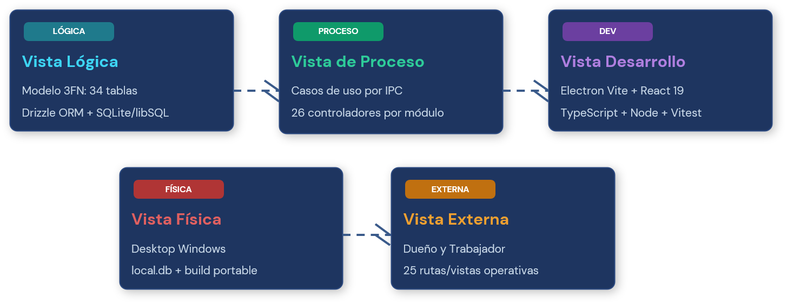
4
Arquitectura 4+1

Slide 7
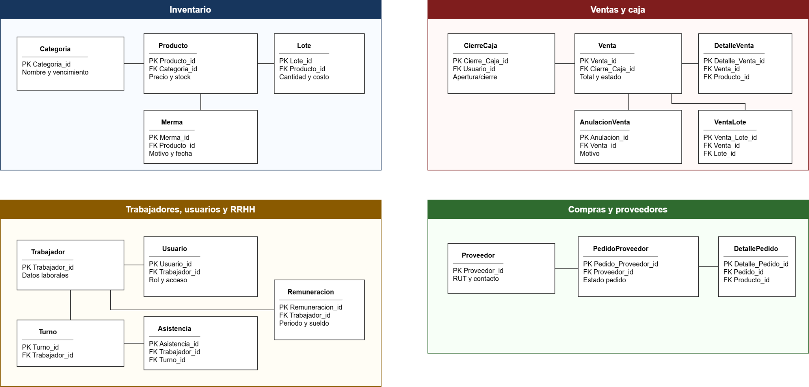
5
Vista lógica: Modelo Físico (Simplificado)

Slide 8
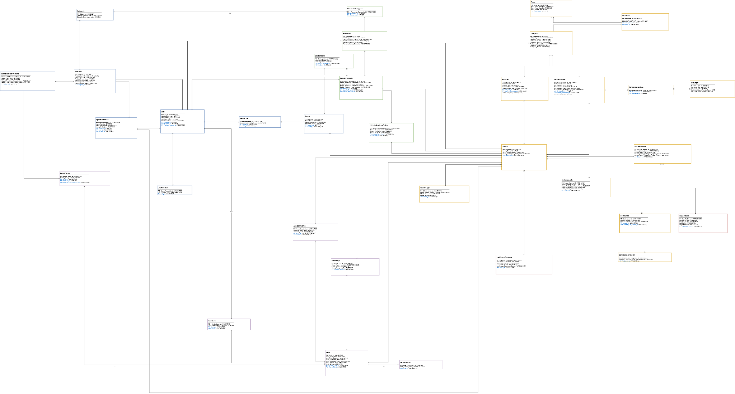
6
Vista lógica: Modelo Físico (UML)

Slide 9
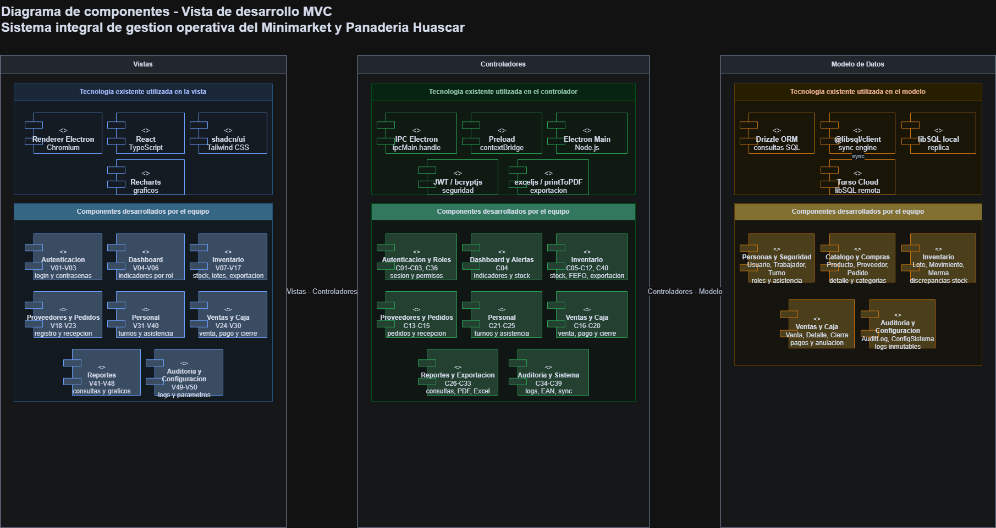
7
Vista de Desarrollo: Diagrama de Componentes

Slide 10
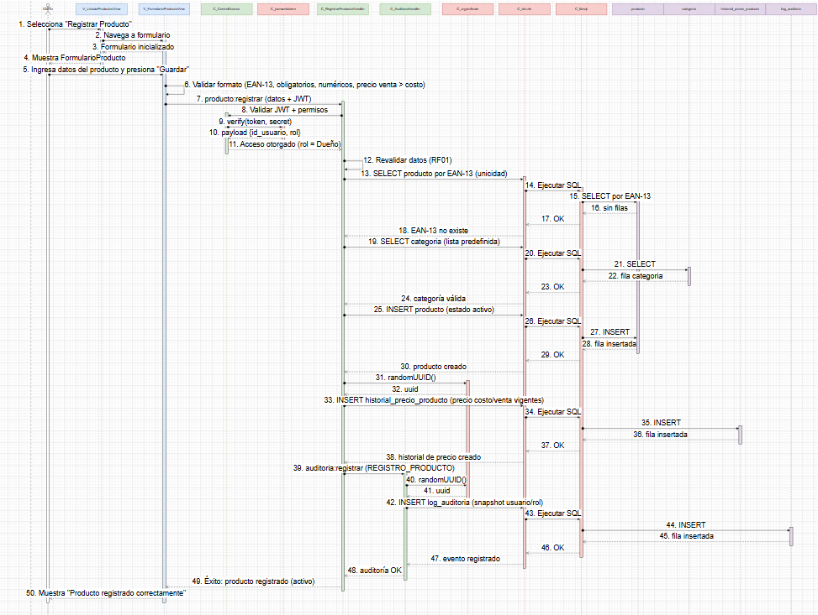
8
Diagrama de secuencia CU 01 - Flujo principal

Slide 11
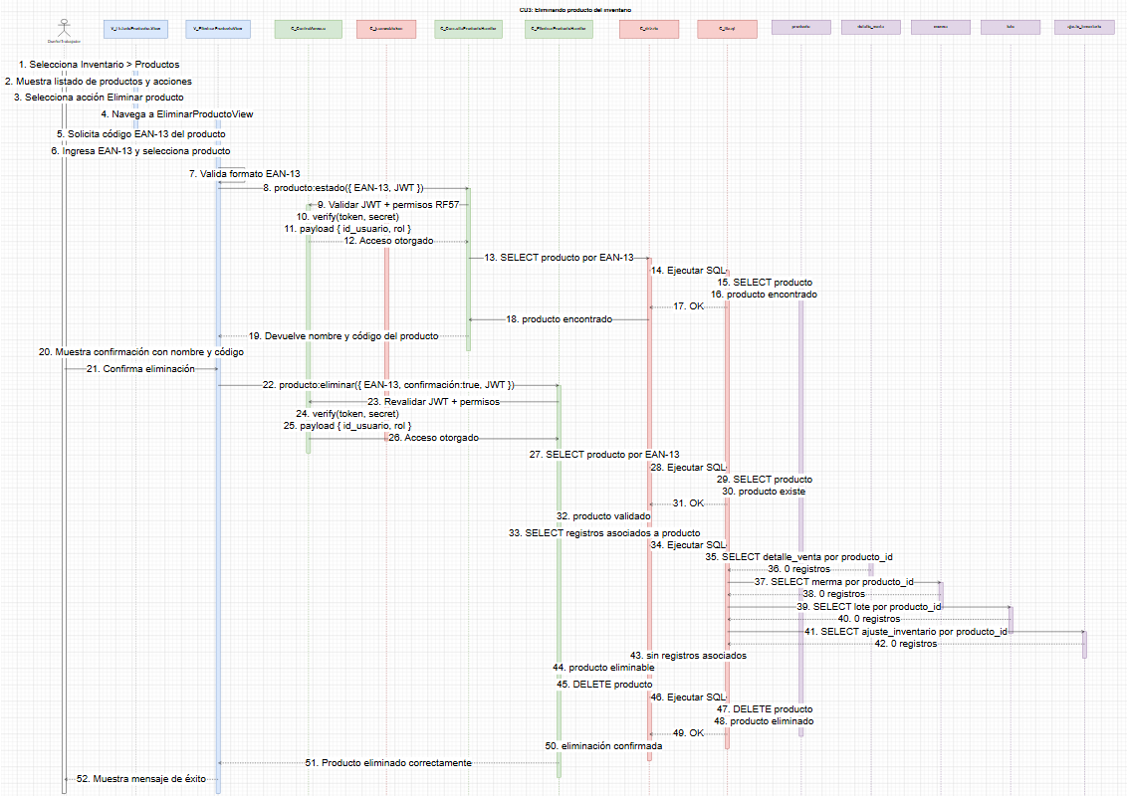
9
Diagrama de secuencia CU 03 - Flujo principal

Slide 12
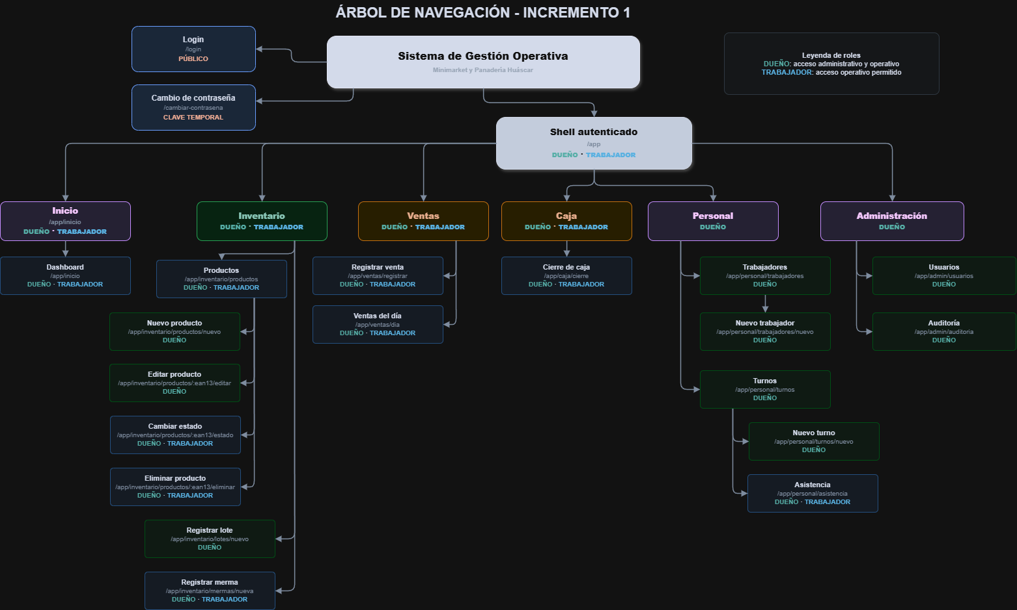
10
Árbol de navegación

Slide 13
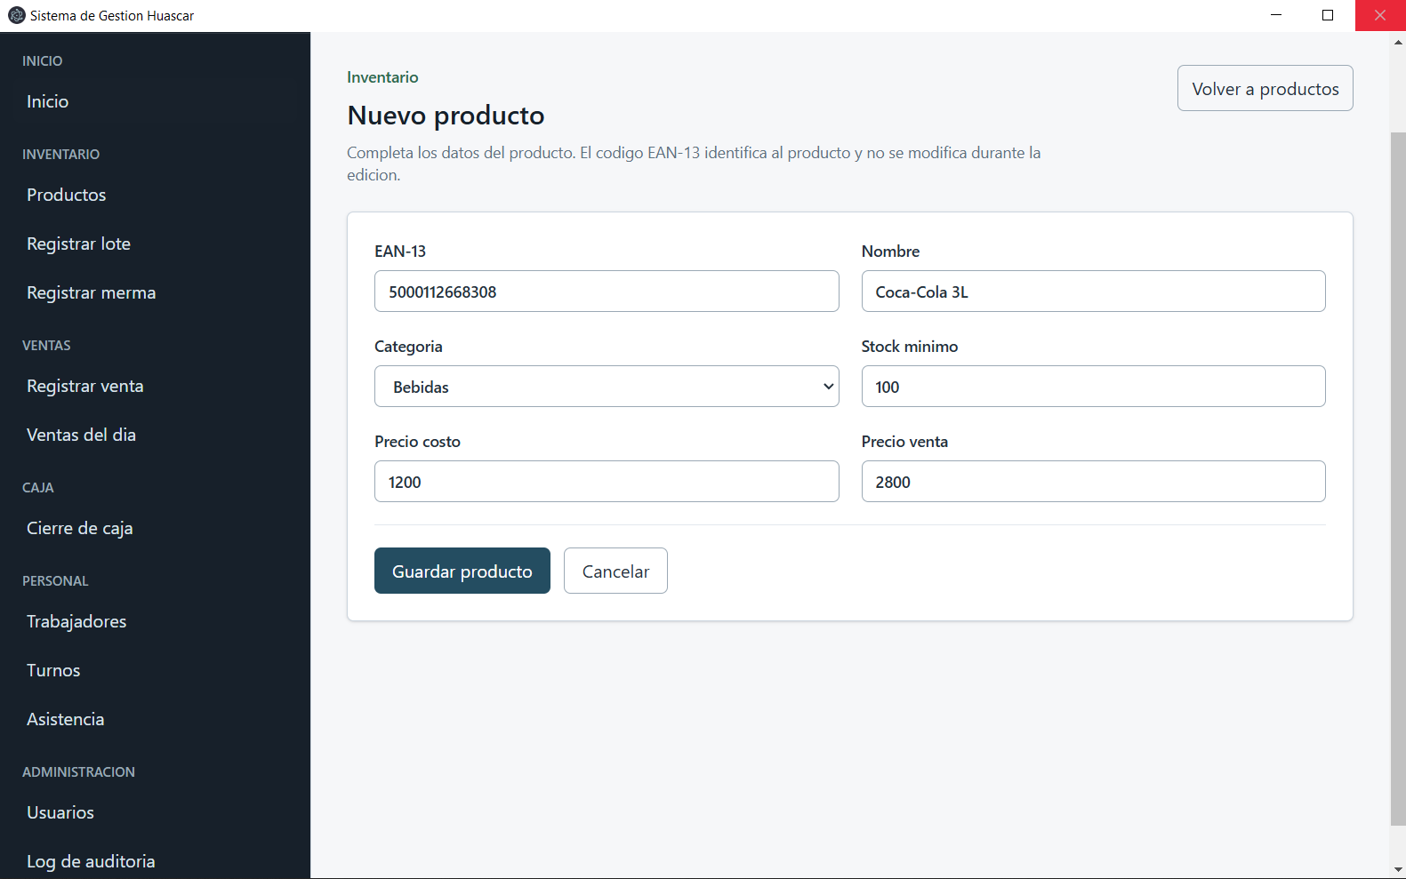
11
Vistas del CU 01

Slide 14
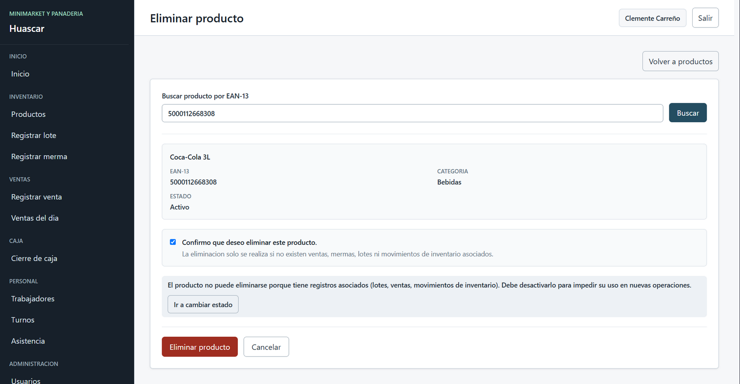
12
Vistas del CU 03

Slide 15
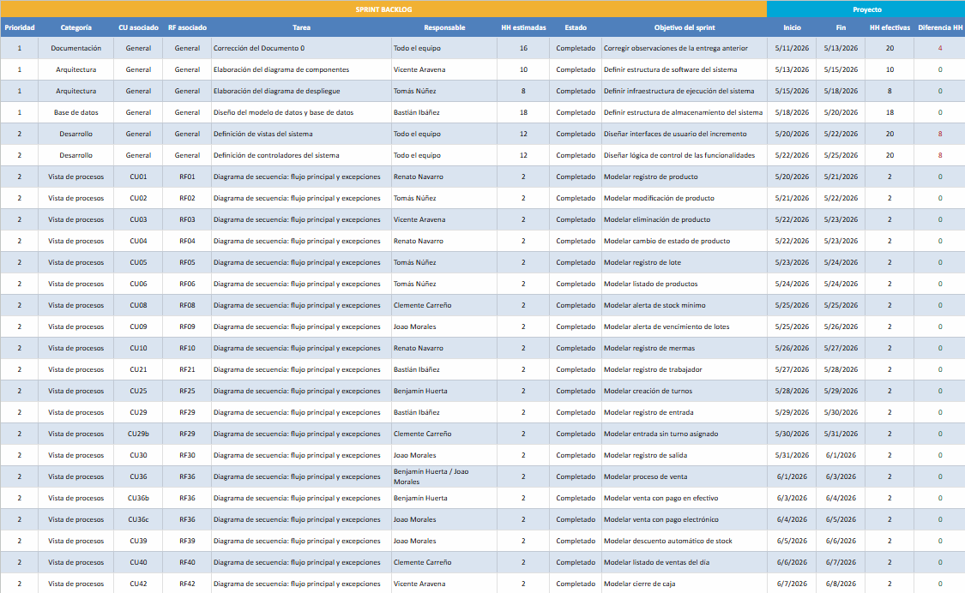
13
Trazabilidad Scrum ++ / Backlog

Slide 16
¡GRACIAS!

